Slide 1


IBM Envizi
2026 ESG REPORTING
Envizi
Modello dati, caricamento e consultazione degli Account in Envizi
Felice Petrignano
SME Envizi IBM Italia
Notes:
[Sources]
https://www.ibm.com/docs/en/envizi-esg-suite?topic=glossary
https://www.ibm.com/docs/en/envizi-esg-suite?topic=bulk-loading-account-data-in
Consultazione: 9 ottobre 2026
[/Sources]

Slide 2
Obiettivi del capitolo
Questo capitolo spiega il modello dati di IBM Envizi e mostra come caricare dati negli Account e consultarli nella piattaforma.
Al termine del capitolo il partecipante sarà in grado di:
distinguere Category, Data Type, Account Style, Account e Record
riconoscere campi, unità di misura e regole degli Account Styles
compilare il template e distinguere nuovi record e aggiornamenti
verificare il caricamento e raggiungere la dashboard di un Account
interpretare i dati Actual, Accrued ed Estimated
Notes:
[Sources]
https://www.ibm.com/docs/en/envizi-esg-suite?topic=glossary
https://www.ibm.com/docs/en/envizi-esg-suite?topic=bulk-loading-account-data-in
https://www.ibm.com/docs/en/envizi-esg-suite?topic=tutorials-data-accuracy
Consultazione: 9 ottobre 2026
[/Sources]

Slide 3
Contenuti
Ruolo dell’Amministratore e autorizzazioni degli utenti
Data Types: categorie, unità di misura e Scope
Account Styles: campi di raccolta e regole
Account e Record nel modello dati
Template di configurazione e caricamento dati
Aggiunta e aggiornamento dei record: controlli e precauzioni
Caricamento dei file e verifica dell’esito
Gerarchia organizzativa, dashboard e qualità del dato
Riferimenti alla documentazione ufficiale IBM
Le schermate illustrano l’ambiente demo. Menu, campi e template possono variare in base alla configurazione dell’istanza.
Notes:
[Sources]
https://www.ibm.com/docs/en/envizi-esg-suite?topic=glossary
https://www.ibm.com/docs/en/envizi-esg-suite?topic=bulk-loading-account-data-in
Consultazione: 9 ottobre 2026
[/Sources]

Slide 4

1
Ruolo dell’Amministratore
Utente: Amministratore di sistema
Struttura organizzativa e raccolta dati
  Location e gruppi
  Account e Account Styles
  Template e canali di caricamento
Accesso degli utenti
  Ruoli e autorizzazioni
  Accesso alle sedi e ai dati di competenza
  Separazione delle responsabilità
Notes:
[Sources]
https://www.ibm.com/docs/en/envizi-esg-suite?topic=configuring-account-styles
https://www.ibm.com/docs/en/envizi-esg-suite?topic=cases-configuring-data-loading-into-accounts
Consultazione: 9 ottobre 2026
[/Sources]

Slide 5

Destinatari e ambito del capitolo
Administrator
Configura la struttura e governa l’accesso ai dati secondo i permessi assegnati.
Nota per il lettore
Il capitolo si rivolge soprattutto agli Amministratori che gestiscono la configurazione e il caricamento dei dati in IBM Envizi.
L’Amministratore configura la struttura organizzativa e gli accessi. Le attività disponibili dipendono dal ruolo e dall’ambito assegnato.
Anche gli utenti general possono caricare dati Account in blocco. Il processo può creare nuovi Account, se il file contiene dati per Account non ancora esistenti.
Prima della demo, verificare permessi, template e canale di caricamento nell’istanza utilizzata.
Notes:
[Sources]
https://www.ibm.com/docs/en/envizi-esg-suite?topic=bulk-loading-account-data-in
Consultazione: 9 ottobre 2026
[/Sources]

Slide 6
Modello dati Envizi
Data Types
Elementi definiti
Configurazione e libreria
Categoria del dato, ad esempio Electricity
Selezione del Data Type
Il wizard consente di filtrare per categoria, unità, Scope e fattori.
Unità primaria del dato, ad esempio kWh
Scope associato al dato
Catalogo disponibile
Include Data Types pubblici e quelli privati della propria organizzazione.
Assegnazione del fattore, se applicabile
In sintesi
Il Data Type stabilisce come classificare e misurare un dato Envizi.
Notes:
[Sources]
https://www.ibm.com/docs/en/envizi-esg-suite?topic=styles-creating-account-style
https://www.ibm.com/docs/en/envizi-esg-suite?topic=managing-account-style-field-extract
Consultazione: 9 ottobre 2026
[/Sources]

Slide 7
Modello dati Envizi
Data Types per Electricity
Categoria | Nome Data Type | Unità | Scope
Electricity | Electricity [kWh] | kWh | Scope 2
Electricity | Electricity - Consumed (not combusted) [kWh] | kWh | Scope 1
Electricity | Electricity - Data and Cloud services [kWh] | kWh | Scope 3
Electricity | Electricity - Data and Cloud services [t CO2e] | t CO2e | Scope 3
Electricity | Electricity - Embedded Network [kWh] | kWh | Scope 2
Electricity | Electricity - IT Equipment [kWh] | kWh | Scope 2
Electricity | Electricity - LPO [kWh] | kWh | Scope 3
Electricity | Electricity - Offsite Renewables [kWh] | kWh | Scope 2
Electricity | Electricity - Onsite Renewables [kWh] | kWh | Scope 2
Electricity | Electricity - Onsite Renewables [MMBtu] | MMBtu | Scope 2
Electricity | Electricity - Purchased - Emissions [MWh] | MWh | Scope 2
Electricity | Electricity - Purchased [MMBtu] | MMBtu | Scope 2
Electricity | Electricity - Transmission and distribution [kWh] | kWh | Scope 3
Electricity | Electricity - Trigen [kWh] | kWh | Scope 2
Esempio
I Data Types Electricity riportano unità e Scope differenti.

Slide 8
Modello dati Envizi
Account Styles
Schema del dato
Regole di configurazione
Configurato su un Data Type
Campi obbligatori
Le regole definiscono i campi obbligatori.
Misura primaria e costo, se previsti
Campi secondari e conversioni di unità
Valori predefiniti
L’Account Style può precompilare alcuni campi.
Valute e menu a discesa
Calcoli semplici
Le regole possono eseguire calcoli sui valori inseriti.
In sintesi
L’Account Style adatta la raccolta dati alle esigenze del cliente.
Notes:
[Sources]
https://www.ibm.com/docs/en/envizi-esg-suite?topic=configuring-account-styles
https://www.ibm.com/docs/en/envizi-esg-suite?topic=glossary
Consultazione: 9 ottobre 2026
[/Sources]

Slide 9
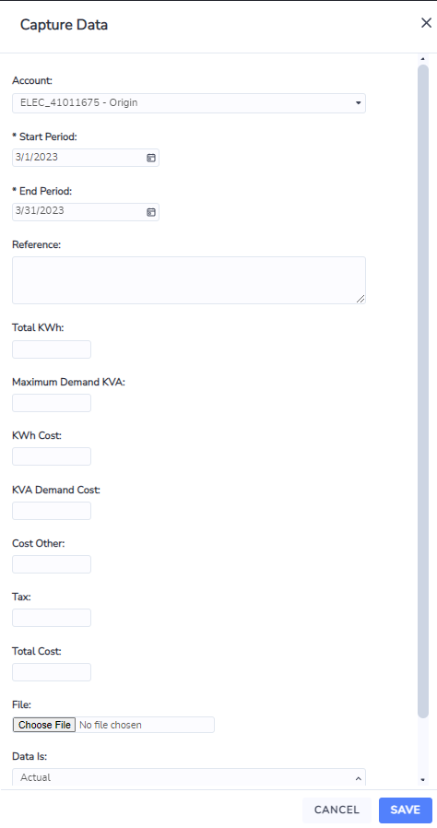
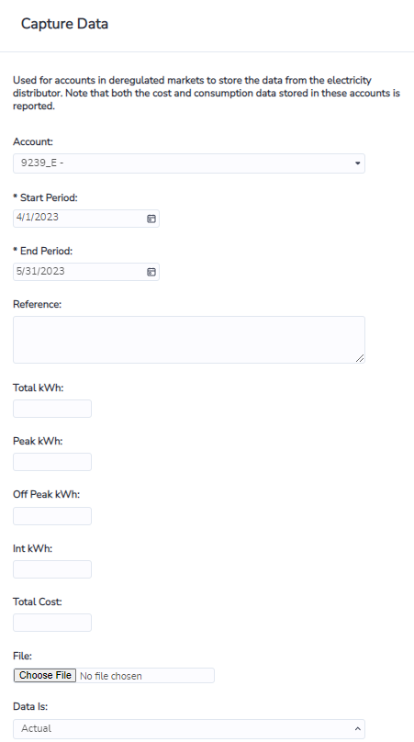
Modello dati Envizi
Account Styles per Electricity [kWh]
Campi mostrati
Campo primario: consumo
L’interfaccia acquisisce il valore di consumo.
Campo primario: costo
Un campo separato raccoglie il costo.
Campi secondari
I due Account Styles mostrano campi diversi.
Esempio
Due Account Styles per lo stesso Data Type Electricity [kWh].
Notes:
[Sources]
https://www.ibm.com/docs/en/envizi-esg-suite?topic=configuring-account-styles
Consultazione: 9 ottobre 2026
[/Sources]

Slide 10
Modello dati Envizi
Account
Identità e configurazione
Ruolo nel modello dati
Nome dell’Account e ID di sistema
Raccolta e archiviazione
L’Account raccoglie record riferiti a periodi di attività.
Configurato a livello di Location
Associato a un Data Type
Reporting
I dati si aggregano lungo la gerarchia dei Group.
Associato a un Account Style
In sintesi
Ogni Account collega la Location alla struttura di raccolta e reporting.
Notes:
[Sources]
https://www.ibm.com/docs/en/envizi-esg-suite?topic=glossary
Consultazione: 9 ottobre 2026
[/Sources]

Slide 11
Modello dati Envizi
Un Account nella piattaforma
Elementi visibili
Identificazione
Nome dell’Account e Location associata.
Valori principali
Campi primari per consumo e costo.
Dati aggiuntivi
Campi secondari definiti dall’Account Style.
Esempio
La schermata mostra i campi disponibili per l’inserimento del dato.
Notes:
[Sources]
https://www.ibm.com/docs/en/envizi-esg-suite?topic=configuring-account-styles
Consultazione: 9 ottobre 2026
[/Sources]

Slide 12
Modello dati Envizi
Riepilogo del modello dati
Caratteristiche
Struttura
Flessibile
Category
Raggruppamento di Data Types.
Gerarchico
Data Type
Categoria, unità primaria e Scope.
Configurato sulle esigenze del cliente
Account Style
Campi e regole per la raccolta dei dati.
Account
Raccolta dei record presso una Location.
In sintesi
Gli Account raccolgono i record secondo i campi definiti dall’Account Style.
Notes:
[Sources]
https://www.ibm.com/docs/en/envizi-esg-suite?topic=glossary
Consultazione: 9 ottobre 2026
[/Sources]

Slide 13
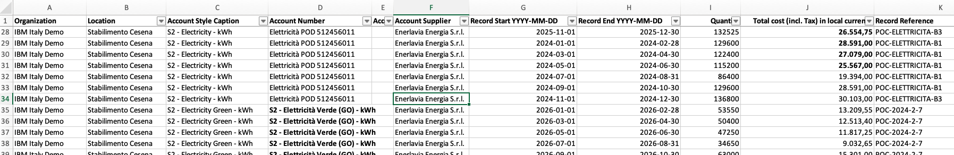

Modello dati Envizi
Demo: template POC Account Setup and Data Load
Esempio POC: verificare il template supportato nell’istanza prima del caricamento.
Organization: usare il nome dell’organizzazione previsto dal template.
Location: riportare il nome esatto della sede a cui appartiene l’Account.
Account Style: scegliere uno stile supportato dal file e verificare campi obbligatori e unità. Il catalogo varia per organizzazione.
Account Number: usare un identificativo coerente per l’Account da creare o aggiornare.
Date: rispettare il formato richiesto per inizio e fine del periodo.
Campi opzionali: compilarli solo se pertinenti allo stile selezionato.
Quantità e costo: inserire valori nelle unità previste. Le lettere delle colonne dipendono dal template.
Demo: Manage > Upload, con il template previsto per l’istanza
Nome file: rispettare il formato richiesto dal loader. L’esempio POC non è una regola universale.
Notes:
[Sources]
https://www.ibm.com/docs/en/envizi-esg-suite?topic=bulk-loading-account-data-in
https://www.ibm.com/docs/en/envizi-esg-suite?topic=managing-account-style-field-extract
https://www.ibm.com/docs/en/envizi-esg-suite?topic=cases-configuring-data-loading-into-accounts
Consultazione: 9 ottobre 2026
[/Sources]

Slide 14
Modello dati Envizi
Caricamento: nuovi record e aggiornamenti
Ogni riga del template rappresenta un record di un Account.
Nuovi record: aggiungere le righe nel formato previsto dal loader.
Aggiornamenti: verificare le chiavi di corrispondenza del template utilizzato.
Attenzione: Account Setup and Data Load sovrascrive anche note e allegati del record aggiornato.
Per conservarli, aggiornare il record dall’interfaccia. Gestire le cancellazioni separatamente.
Esempio: “Elettricità Milano” è un Account. La bolletta di aprile è uno dei suoi record.
Notes:
[Sources]
https://www.ibm.com/docs/en/envizi-esg-suite?topic=bulk-loading-account-data-in
https://www.ibm.com/docs/en/envizi-esg-suite?topic=style-account-setup-data-load-faq
Consultazione: 9 ottobre 2026
[/Sources]

Slide 15
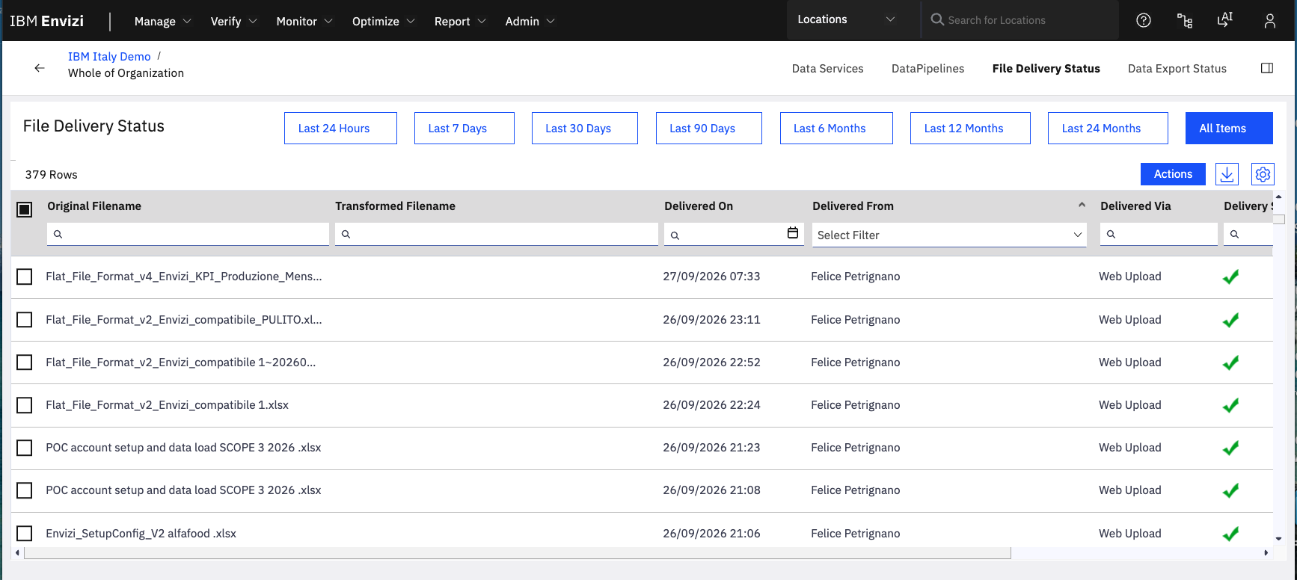
Modello dati Envizi
Come caricare un template con i dati
Oppure
Manage > Upload
Invio tramite il canale configurato
Email o integrazione, se abilitate nell’istanza
Verifica dell’esito nell’ambiente demo
Admin > Data Flow Automation > File Delivery Status
Usare l’indirizzo e le istruzioni del servizio attivo. Non ricavare il destinatario dal solo URL di accesso.
Notes:
[Sources]
https://www.ibm.com/docs/en/envizi-esg-suite?topic=cases-configuring-data-loading-into-accounts
Consultazione: 9 ottobre 2026
[/Sources]

Slide 16

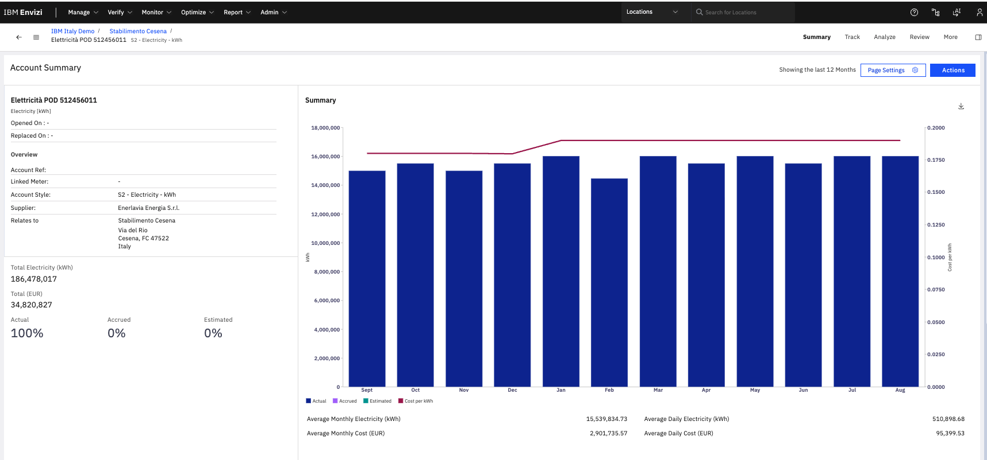
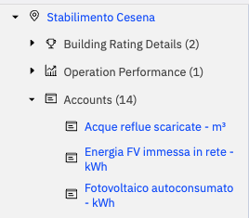
Modello dati Envizi
Consultazione degli Account nella gerarchia organizzativa
Demo: Home Page > Organization hierarchy
Espandere l’albero organizzativo
Aprire i gruppi e la Location di interesse
Visualizzare gli Account della Location
Selezionare l’Account da consultare
Aprire il collegamento sul nome
Controllare la dashboard e il periodo visualizzato
Notes:
[Sources]
https://www.ibm.com/docs/en/envizi-esg-suite?topic=glossary
Consultazione: 9 ottobre 2026
[/Sources]

Slide 17
Modello dati Envizi
Dashboard Account: lettura e qualità del dato
Elementi da controllare
Nome Account
Data Type
Unit of measure
Periodo visualizzato
Serie Actual, Accrued ed Estimated
Qualità del dato nel reporting
Actual: dati effettivi acquisiti da bollette, misure o sistemi sorgente.
Accrued: stime che Envizi calcola per coprire periodi senza dati di consumo o costo, secondo le impostazioni dell’Account.
Estimated: dati contrassegnati come stimati, per esempio una stima del fornitore. Non sono necessariamente inserimenti manuali.
Quando si caricano o modificano i record, Envizi ricalcola gli accruals. La sostituzione di un record Estimated dipende dalle regole di aggiornamento.
Notes:
[Sources]
https://www.ibm.com/docs/en/envizi-esg-suite?topic=tutorials-data-accuracy
https://www.ibm.com/docs/en/envizi-esg-suite?topic=accruals-calculating
https://www.ibm.com/docs/en/envizi-esg-suite?topic=glossary
Consultazione: 9 ottobre 2026
[/Sources]

Slide 18
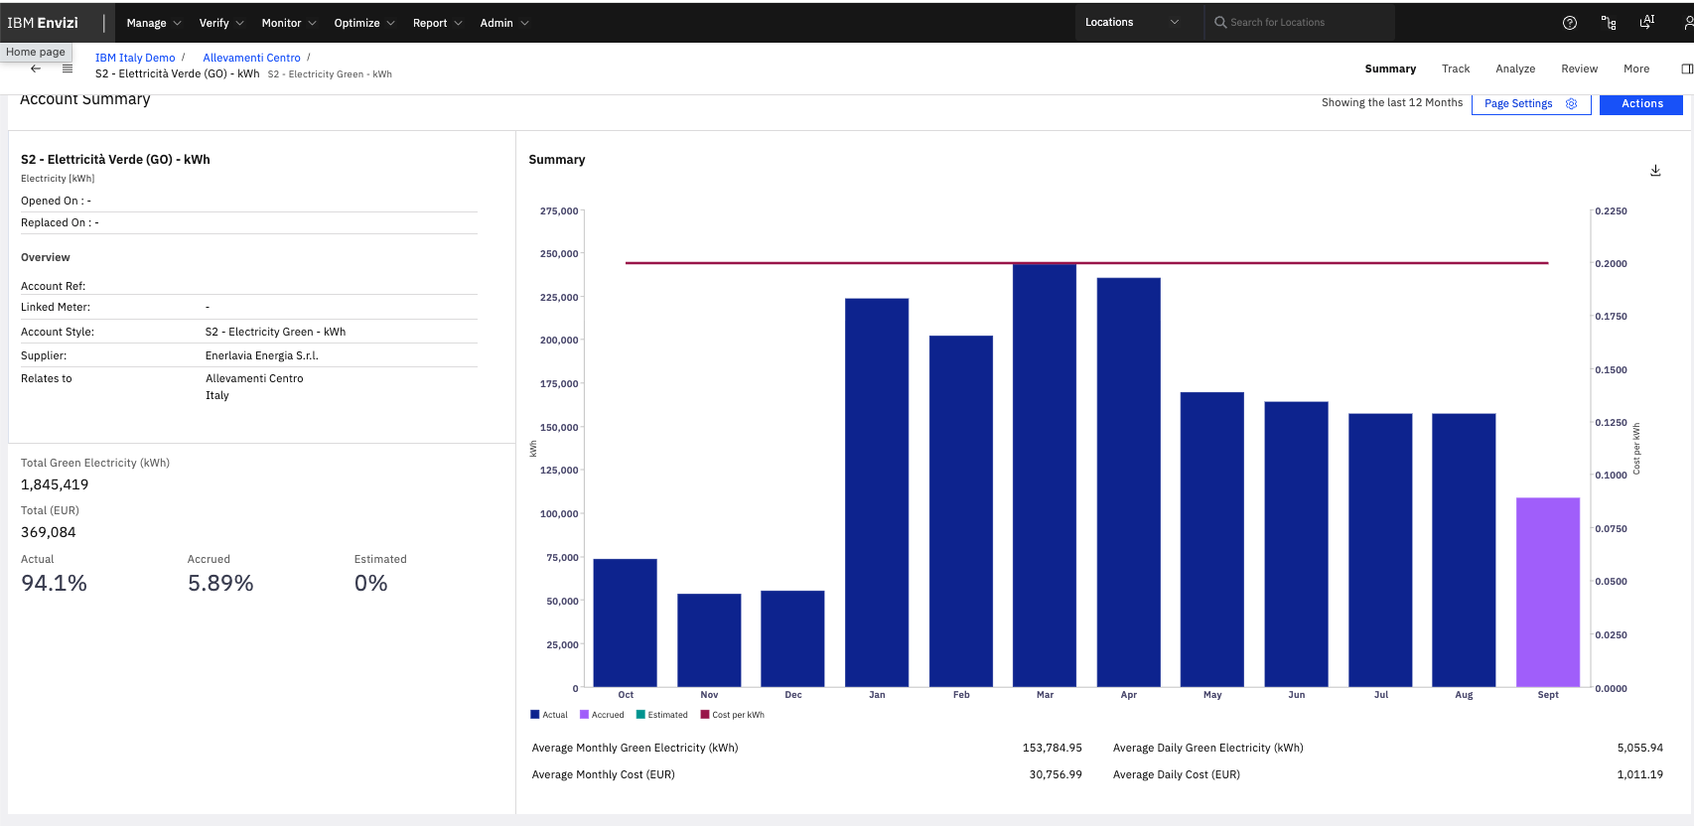
Modello dati Envizi
Visualizzazione dashboard dell’account selezionato
1
3
Actual
Accrued
(stima sistema)
2
4
1
Identità Account: nome, style, fornitore e Location
2
Totali: consumo, costo e qualità del dato
3
Trend mensile: consumi e costo unitario
4
Medie mensili e giornaliere di consumi e costi
Notes:
La pagina Account Summary rappresenta la vista completa di un singolo Account di IBM Envizi, cioè una specifica tipologia di dato gestita dalla piattaforma (ad esempio elettricità, gas, acqua o rifiuti).
Elementi principali della pagina
Identità dell’Account: nome, Account Style, fornitore e Location a cui il dato è associato.
Metriche cumulative: consumo totale, costo totale e qualità del dato (Actual, Accrued, Estimated).
Trend temporale: il grafico mostra l’andamento mensile dei consumi e dei costi, consentendo di individuare rapidamente variazioni e anomalie.
Indicatori medi: nella parte inferiore sono riportati i consumi e i costi medi mensili, utili per confronti e benchmark.
Navigazione: dalla stessa pagina è possibile accedere ai dati mensili, ai dettagli delle bollette, alle analisi e ai report collegati.
Messaggio chiave
L’Account rappresenta l’unità fondamentale del modello dati Envizi. Tutte le funzionalità della piattaforma — raccolta dati, controlli di qualità, workflow di approvazione, dashboard, KPI, reporting ESG e calcolo delle emissioni — si basano sulle informazioni memorizzate negli Account. Una corretta progettazione degli Account è quindi essenziale per garantire qualità del dato, flessibilità del modello e affidabilità delle analisi.
[Sources]
https://www.ibm.com/docs/en/envizi-esg-suite?topic=accruals-calculating
Consultazione: 9 ottobre 2026
[/Sources]

Slide 19

IBM ENVIZI
Grazie
LET’S CONNECT
Thank you
Sustainability data that supports reporting, decisions and business value.
Felice Petrignano
Senior Technology Specialist
IBM Italy
linkedin.com/in/fpetrignano
Scan the QR code to connect on LinkedIn

Slide 20
IBM Envizi
Documentazione ufficiale IBM
Glossario e modello dati
Aggiornamento dei record
Account, Account Style e definizioni fondamentali.
FAQ su sovrascrittura, note e allegati.
Account Styles
Configurazione dei flussi dati
Campi di raccolta, unità e regole di configurazione.
Template, servizi e integrazioni per il caricamento.
Caricamento in blocco
Calcolo degli accruals
Scelta dei template e creazione degli Account.
Lacune nei dati e stime generate dal sistema.
Collegamenti ai capitoli IBM Docs in inglese. Consultazione: 9 ottobre 2026.
Notes:
[Sources]
https://www.ibm.com/docs/en/envizi-esg-suite?topic=glossary
https://www.ibm.com/docs/en/envizi-esg-suite?topic=configuring-account-styles
https://www.ibm.com/docs/en/envizi-esg-suite?topic=bulk-loading-account-data-in
https://www.ibm.com/docs/en/envizi-esg-suite?topic=style-account-setup-data-load-faq
https://www.ibm.com/docs/en/envizi-esg-suite?topic=cases-configuring-data-loading-into-accounts
https://www.ibm.com/docs/en/envizi-esg-suite?topic=accruals-calculating
[/Sources]

